Slide 1

Nhiệt liệt chào mừng các thầy cô giáo về dự giờ lớp 5C
Môn: Hoạt động trải nghiệm
GV thực hiện :Trần Thị Hường
Sinh năm: 1993

Slide 2




UỶ BAN NHÂN DÂN HUYỆN AN LÃO TRƯỜNG TIỂU HỌC MỸ ĐỨC II
MÔN : HOẠT ĐỘNG TRẢI NGHIỆM LỚP 5
Sinh hoạt lớp
Buổi tối nhà em
Giáo viên : Trần Thị Hường

Slide 3
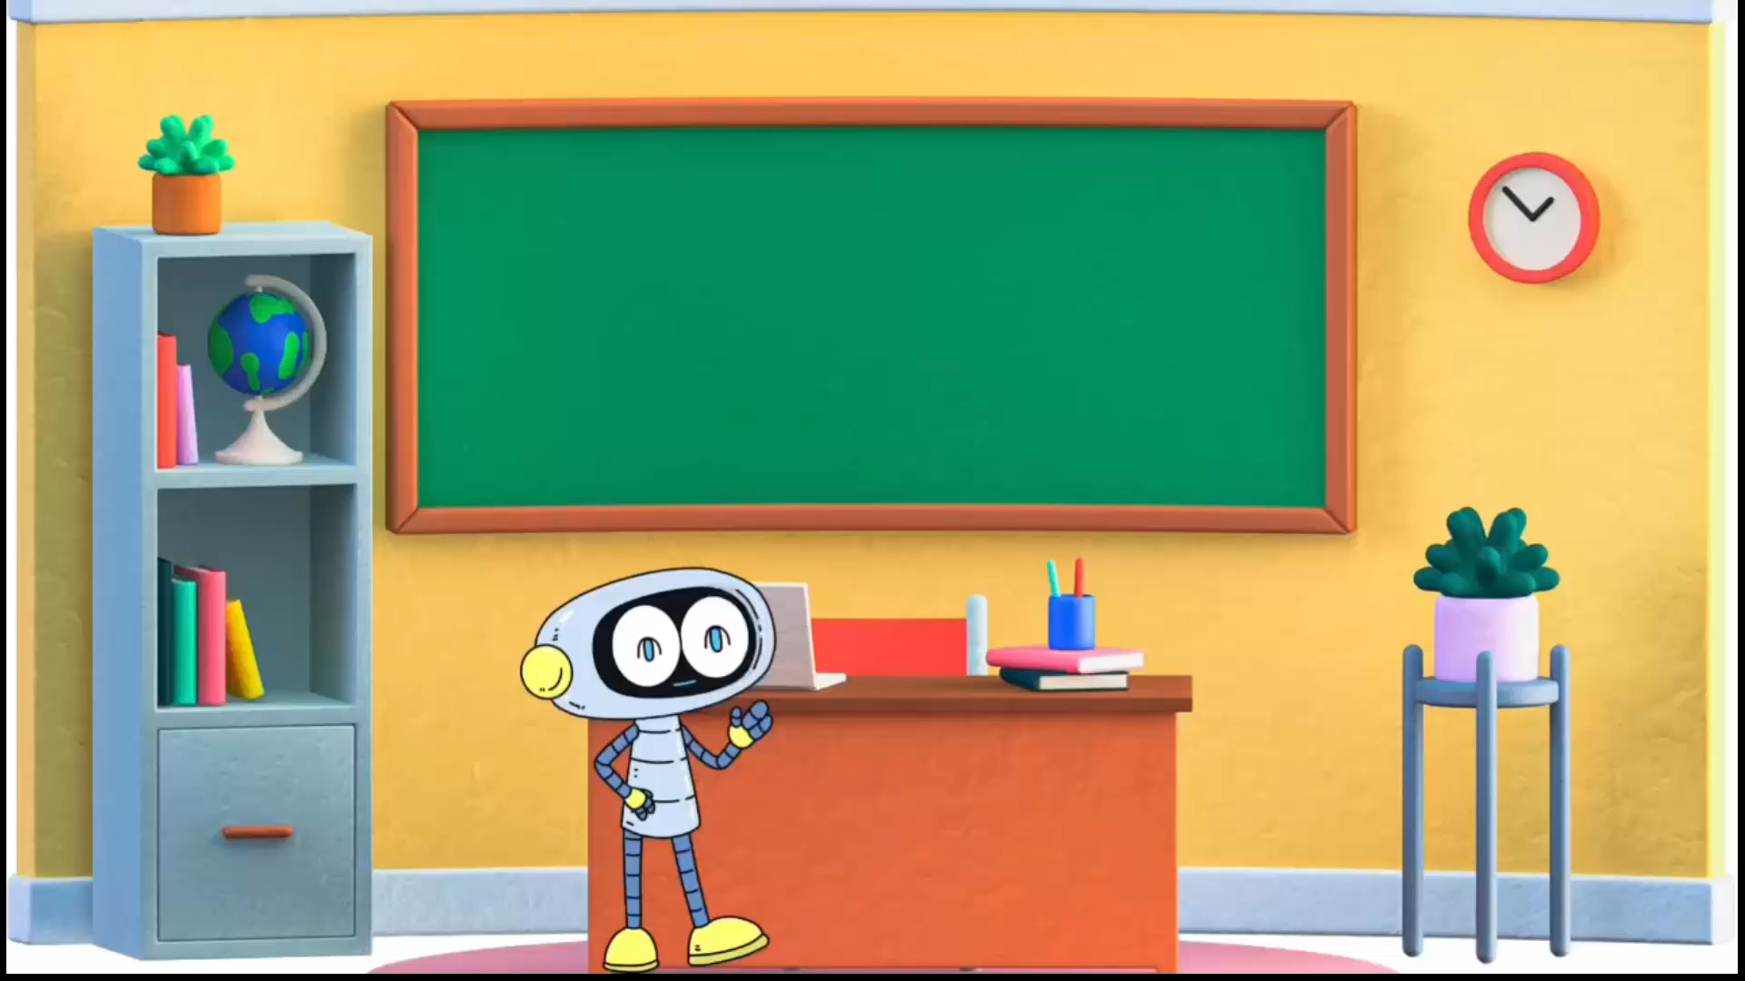

Slide 4

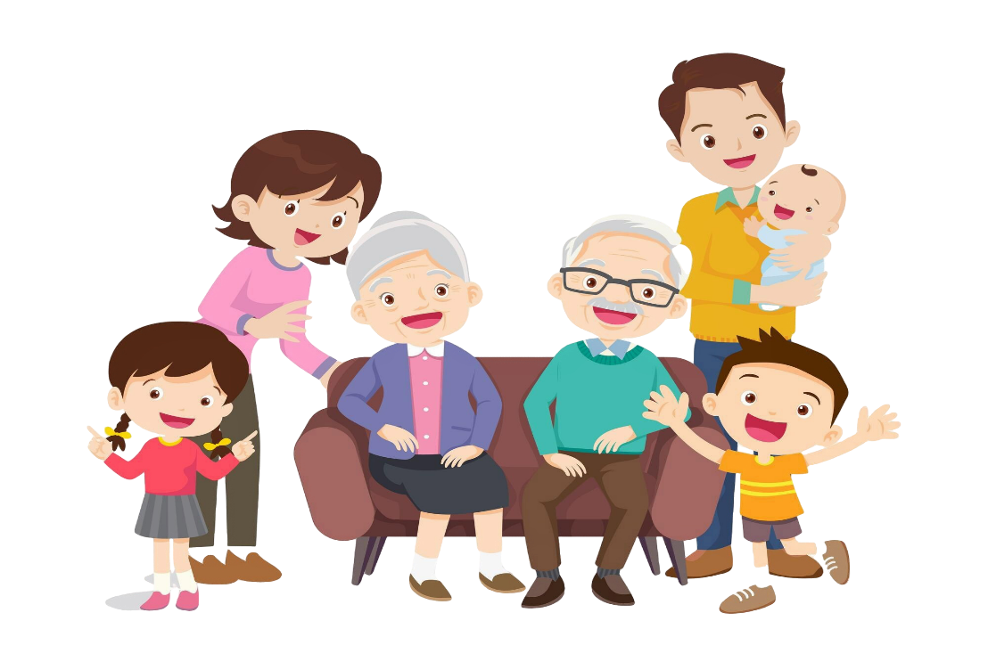
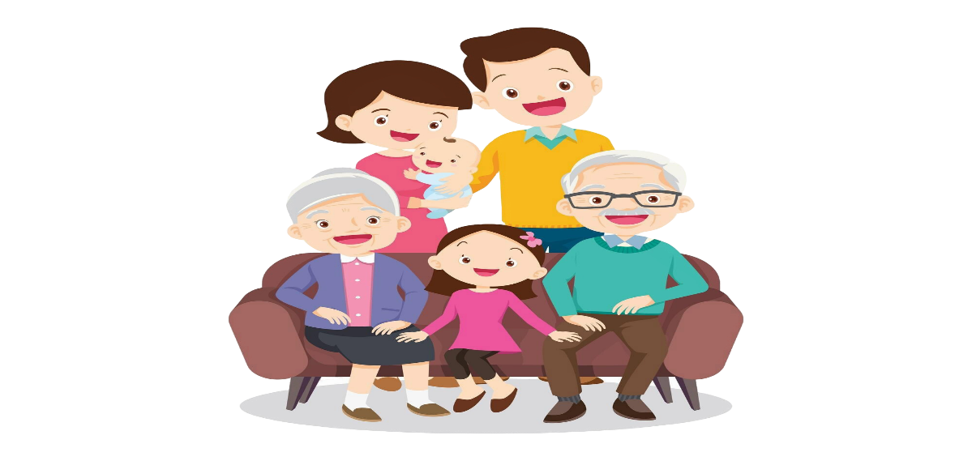
Sinh hoạt lớp

Slide 5


1. Sinh hoạt lớp:
Tổng kết hoạt động tuần 21
Phương hướng hoạt động tuần 22
2. Sinh hoạt theo chủ đề: Buổi tối nhà em

Slide 6

a. Tổng kết hoạt động tuần 21

Slide 7
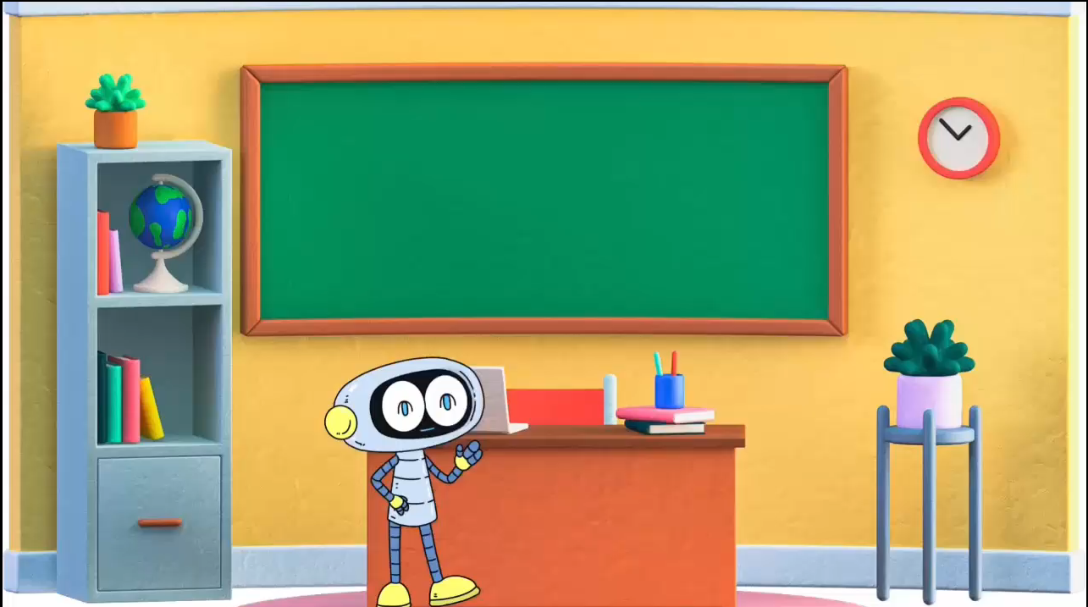

Slide 8

Hoạt động 1 : Chia sẻ về việc em thuyết phục người thân cùng thực hiện hoạt động tạo bầu không khí vui vẻ, đầm ấm trong gia đình

